Slide 1
ИСТОРИЯ НОВОГОДНЕЙ ИГРУШКИ
Путешествие в прошлое

Slide 2
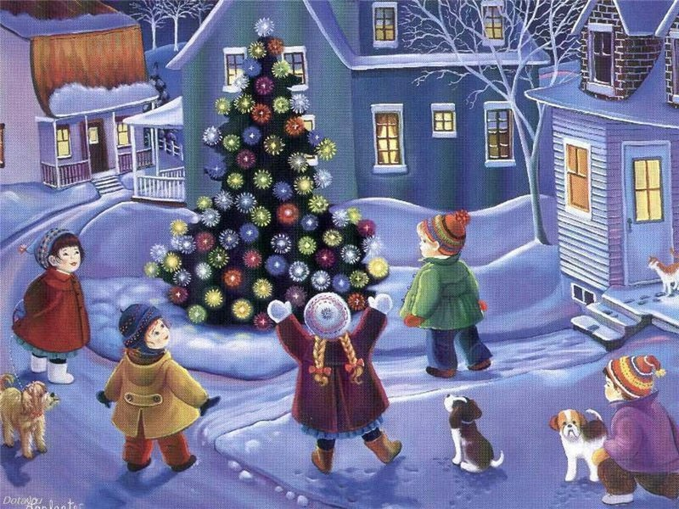
Слайд 1

Slide 3
Слайд 2

Slide 4
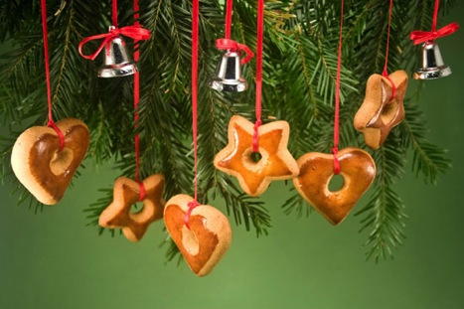
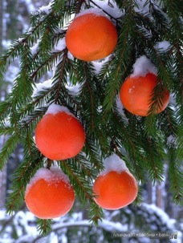
Слайд 3

Slide 5
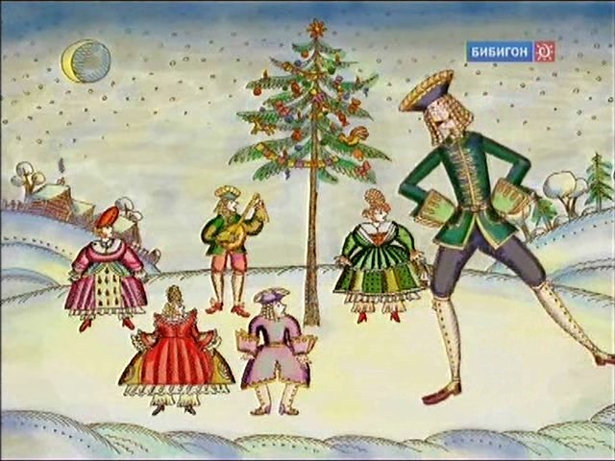
Слайд 4

Slide 6
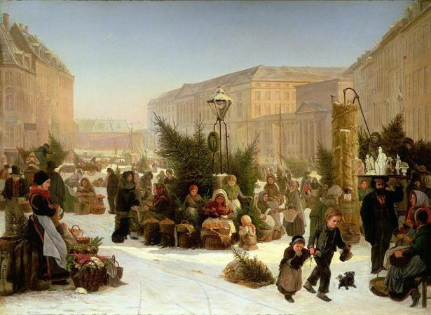
Слайд 5

Slide 7
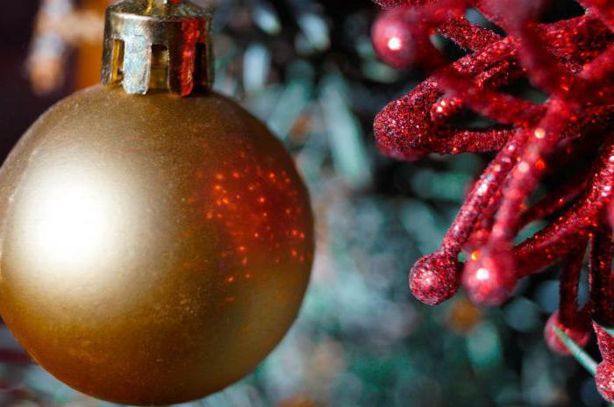
Слайд 6

Slide 8
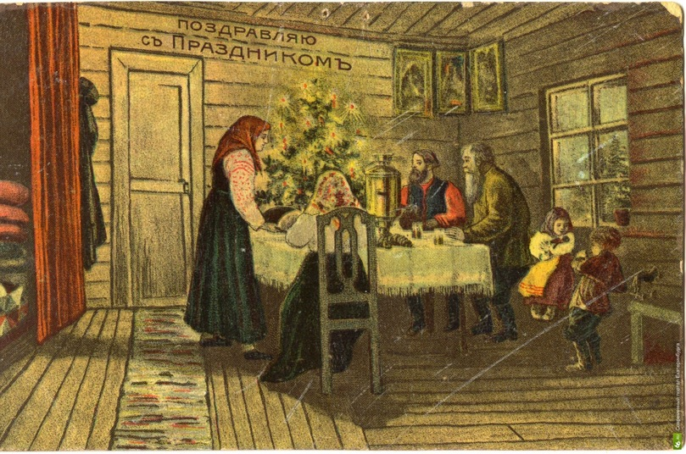
Слайд 7

Slide 9
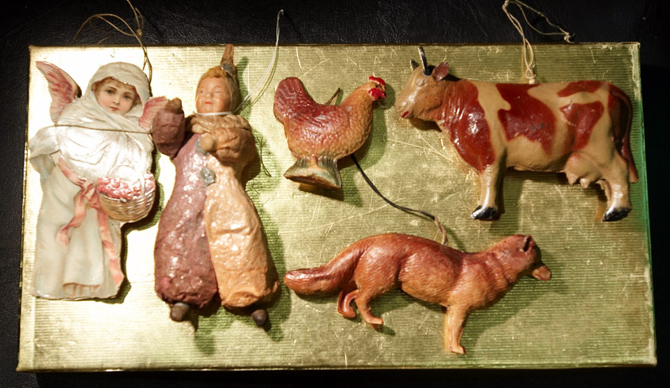
Слайд 8

Slide 10
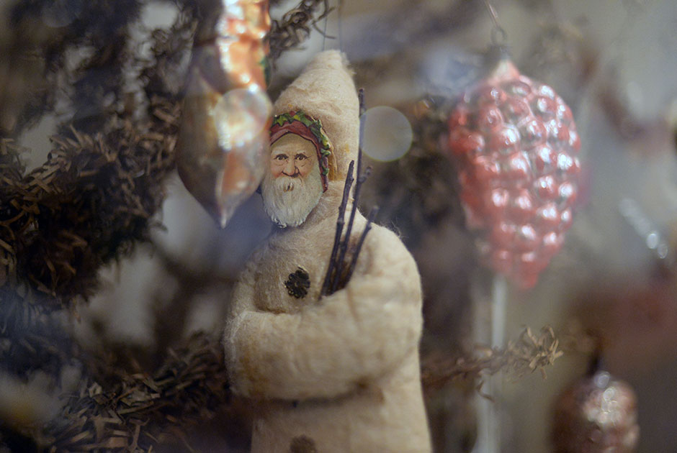
Слайд 9

Slide 11
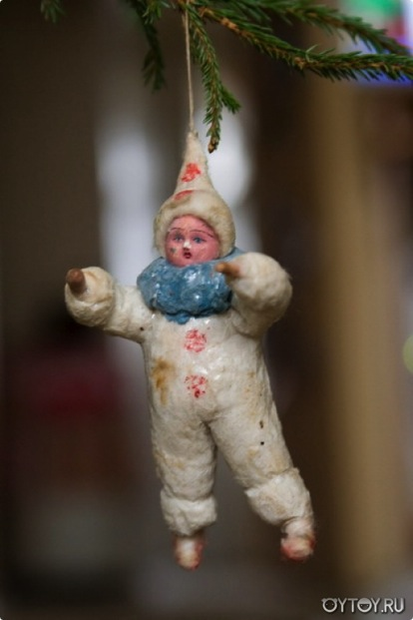
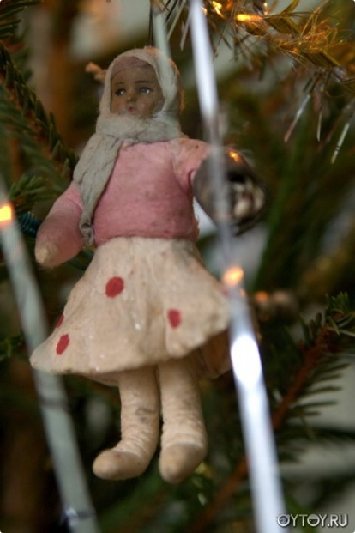
Слайд 10

Slide 12
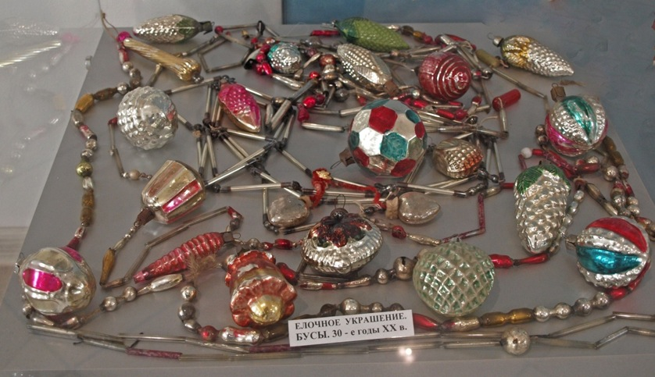
Слайд 11

Slide 13
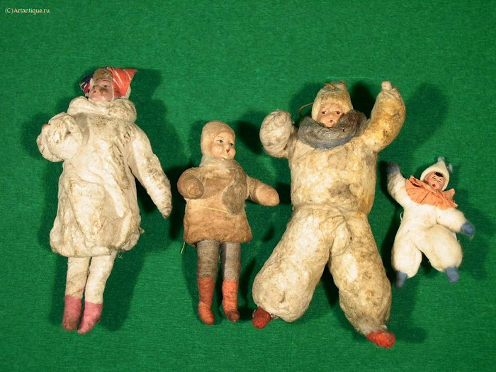
Слайд 12

Slide 14
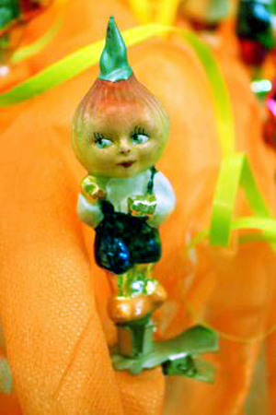
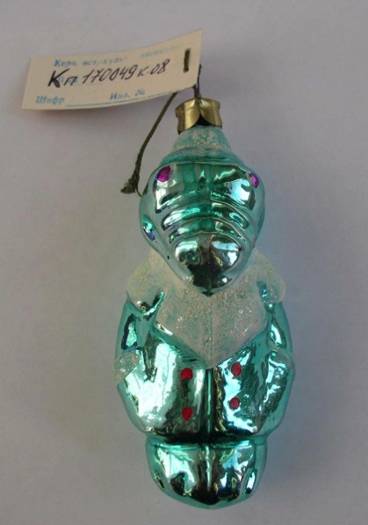
Слайд 13

Slide 15
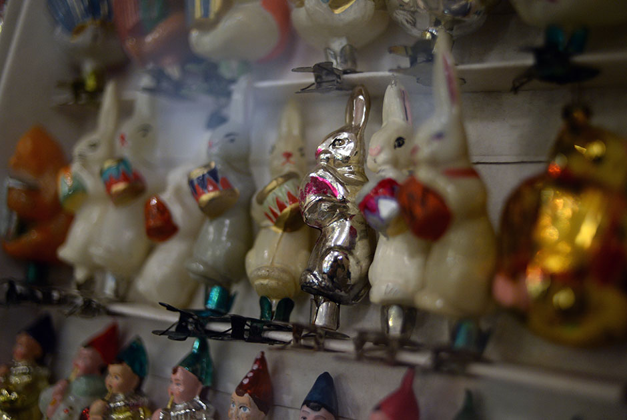
Слайд 14

Slide 16
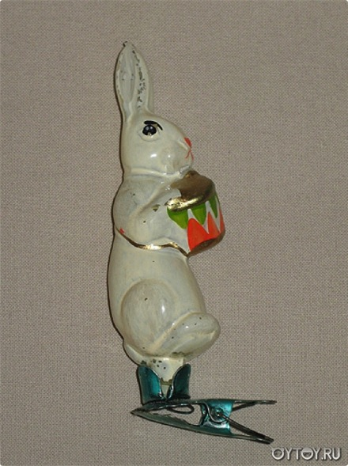
Слайд 15

Slide 17
Слайд 16

Slide 18
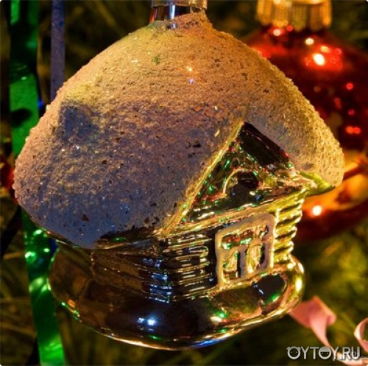
Слайд 17

Slide 19
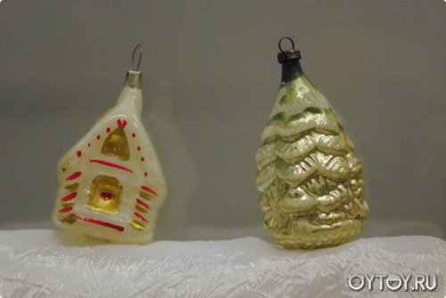
Слайд 18

Slide 20
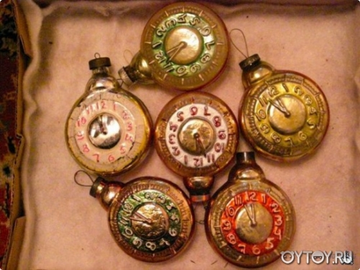
Слайд 19

Slide 21
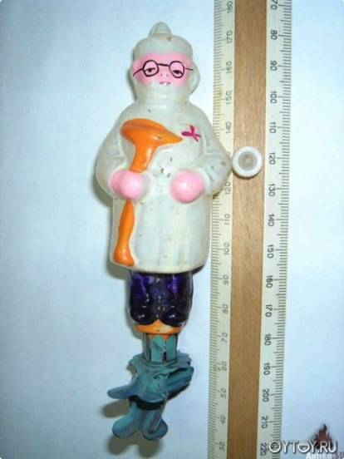
Слайд 20

Slide 22
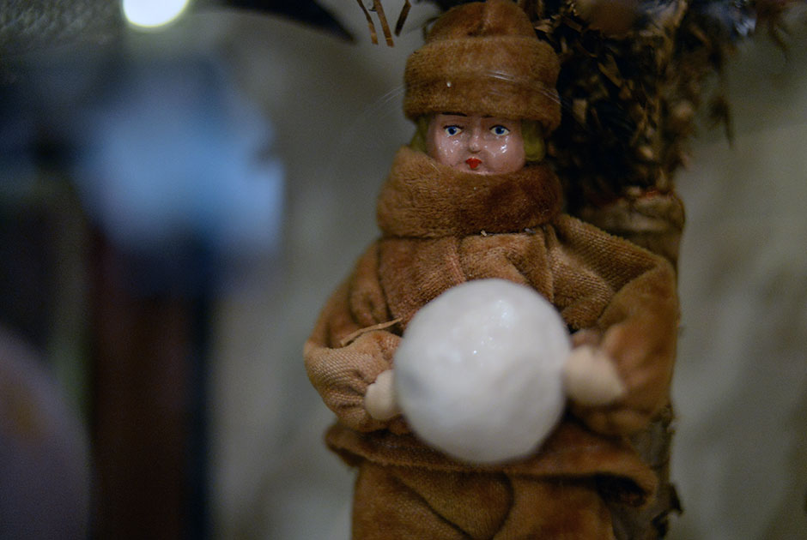
Слайд 21

Slide 23
Спасибо!

